Slide 1

4、做一片美的叶子

Slide 2

tài gè yì rǔ zhī fèng xiàn
形 态 各 异 乳 汁 奉 献
Zhěng tǐ zì jǐ shū
整 体 自 己 输 送
zhi cōng zhuó
位 置 葱 绿 茁 壮
回 归 肥 美 飘 零

Slide 3

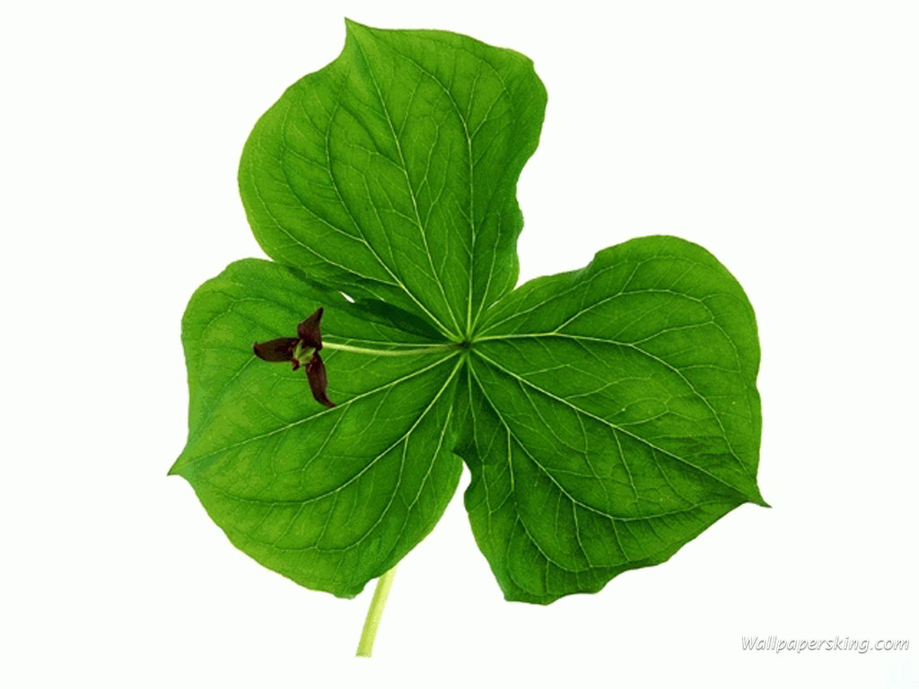


Slide 4

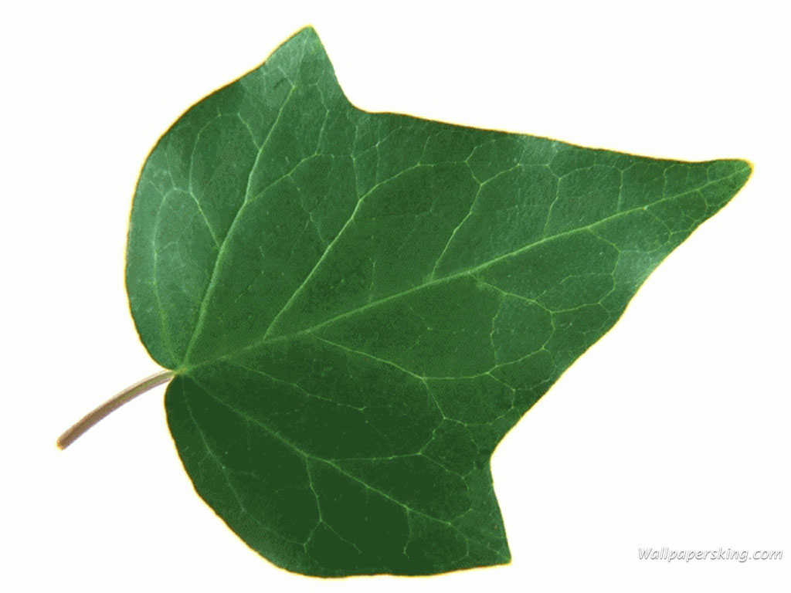
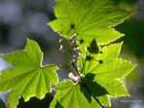
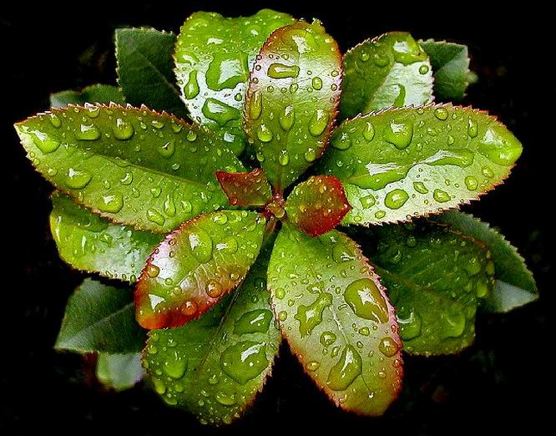


Slide 5
远远望去，那棵树很美。
美在哪儿？

Slide 6
树像一朵绿色的云，从大地上升起。
走近树的时候，我发现，枝头的每一片叶子都很美。每一片叶子形态各异——你找不到两片相同的叶子。

Slide 7
无数片不同的叶子/做着相同的工作/，把阳光变成生命的乳汁/奉献给大树。
绿叶为大树而生。春天的时候，叶子嫩绿;夏天的时候，叶子肥美；秋叶 变黄；冬日飘零——回归大树地下的根。

Slide 8
大树把无数的叶子结为一个整体。
无数的叶子在树上找到了自己的位置。

Slide 9
在家中，如果每个人都像一片树叶，那么（ ）就是我们的大树。
在班集体中，如果每个人都像一片树叶，那（ ）就是我们的大树。
在我们学校，如果每个人都像一片树叶，那么（ ）就是我们的大树。
在祖国的怀抱里，如果每个人都像一片树叶，那么（ ）就是我们的大树。

Slide 10
在家中，如果每个人都像一片树叶，那么（家庭 ）就是我们的大树。
在班集体中，如果每个人都像一片树叶，那（班级）就是我们的大树。
在我们学校，如果每个人都像一片树叶，那么（学校）就是我们的大树。
在祖国的怀抱里，如果每个人都像一片树叶，那么（祖国）就是我们的大树。

Slide 11
每一棵大树都很美，是因为（每一片叶子很美）要让我们班集体的大树美、我们学校的大树美、我们社会的大树美、我们祖国的大树美，（我们这些叶子都要美）。让我们都来（做一片最美的叶子）

